Slide 1
Για εξάσκηση…
Σελίδα 167 (Ενότητας): 9

Slide 2
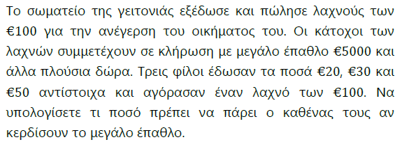
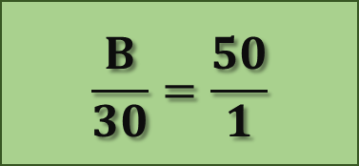

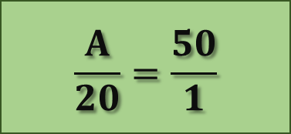

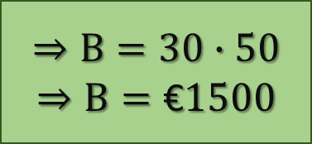

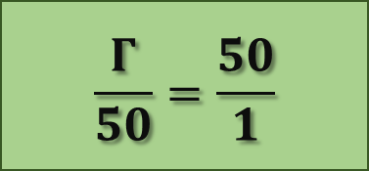
Άσκηση 9/Σελ.167
Α: €20 , Β: €30 , Γ: €50
Συνολικό ποσό: €5000
$$\frac{Α}{20}=\frac{Β}{30}=\frac{Γ}{50}$$
$$=\frac{Α+Β+Γ}{20+30+50}$$
$$=\frac{5000}{100}$$
$$=50$$
$$\frac{Α}{20}=\frac{50}{1}$$
$$\frac{Β}{30}=\frac{50}{1}$$
$$\frac{Γ}{50}=\frac{50}{1}$$
Απ. Ο Α θα πάρει €1000, ο Β €1500 και ο Γ €2500
$$⇒Α=20∙50$$
$$⇒Α=\text{€}1000$$
$$⇒Β=30∙50$$
$$⇒Β=\text{€}1500$$
$$⇒Γ=50∙50$$
$$⇒Β=\text{€}2500$$

Slide 3
Ενότητα 10: Ποσοστά
ΔΕΝ θα πληρώσουμε τα $\frac{25}{100}$ της τιμής!
ΔΕΝ θα πληρώσουμε τα $\frac{30}{100}$ της τιμής!
ΔΕΝ θα πληρώσουμε τα $\frac{50}{100}$ της τιμής!

Slide 4
Ποσοστά
Ποσοστό ονομάζεται ο λόγος $\frac{α}{100}$.
Συμβολίζουμε: α% και διαβάζουμε: “α τοις εκατό”
100%: όλο α%: το μέρος από το ολόκληρο!!!
π.χ. Για κάθε 4 μέρη αλεύρι παίρνω 1 μέρος λάδι
$$\frac{Λάδι}{Αλεύρι}=\frac{1}{4}$$
Αναγωγή στα 100: Για κάθε 100 μέρη αλεύρι, παίρνω 25 μέρη λάδι
$$\frac{Λάδι}{Αλεύρι}=\frac{25}{100}=25\%$$
Για κάθε 100 μονάδες ενός μεγέθους, “κρατώ” τις α μονάδες

Slide 5
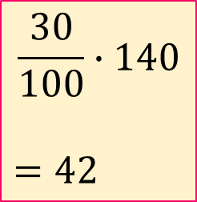
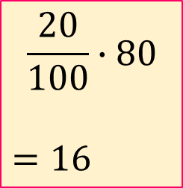
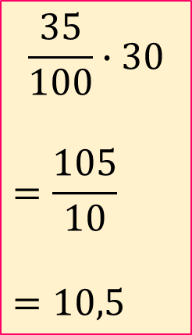
Αν θέλω να βρω το ποσοστό ενός αριθμού:
Το 20% του 80:
Το 30% του 140:
Το 35% του 30:
επί: •
$$\frac{20}{100}∙80$$
$$=16$$
$$\frac{30}{100}∙140$$
$$=42$$
$$\frac{35}{100}∙30$$
$$=\frac{105}{10}$$
$$=10,5$$

Slide 6
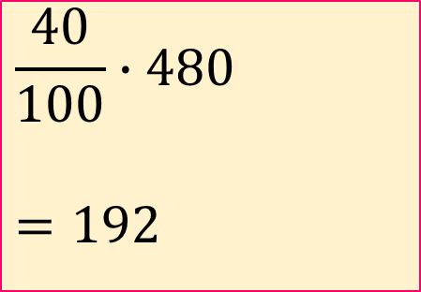
Άσκηση 1/Σελ.163
Α’: 25% του γυμνασίου
Β’: 35% του σχολείου
Γ’: αρ. μαθητών=;
Σύνολο μαθητών: 480
Α’+Β’ = (25+35)% = 60%
Γ’ = (100-60)% = 40%
$$\frac{40}{100}∙480$$
$$=192$$
Απ. Οι μαθητές της Γ’ τάξης είναι 192.

Slide 7


Άσκηση 3α/Σελ.163
Χωρίς Ζώνη(ΧΖ): 90
Σύνολο Οδηγών(ΣΟ): 450
$$\frac{90}{450}$$
$$=20\%$$
$$∙\frac{100}{100}$$
5
%
Απ. Οι ΧΖ αποτελούν το 20% των οδηγών.

Slide 8
Αν θέλω να βρω τη μεταβολή μιας ποσότητας:
Αρχική Τιμή (ΑΤ)
ΜΕΤΑΒΟΛΗ
Τελική Τιμή (ΤΤ)
+
-
Αύξηση
Φόρος
Μείωση
Έκπτωση
Γραμμή Ποσοστού
Γραμμή Πραγματικών Τιμών

Slide 9
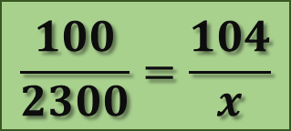
Άσκηση 2/Σελ.163
ΕΠΙΤΟΚΙΟ (+)
Τελικό Ποσό (ΤΤ)
Αρχικό Ποσό (ΑΤ)
ΜΕΤΑΒΟΛΗ
Τελική Τιμή (ΤΤ)
Αρχική Τιμή (ΑΤ)
100
4
104
Γραμμή Ποσοστού
2300
Γραμμή Πραγματικών Τιμών
x
$$\frac{100}{2300}=\frac{104}{x}$$
$$⇔x=23∙104$$
$$⇔x=2392$$
Απ. Θα εισπράξει €2392.

Slide 10
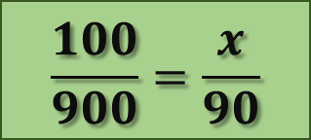
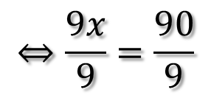
Άσκηση 4/Σελ.163
ΑΥΞΗΣΗ (+)
Τελικός Μισθός (ΤΤ)
Αρχικός Μισθός (ΑΤ)
ΜΕΤΑΒΟΛΗ
Τελική Τιμή (ΤΤ)
Αρχική Τιμή (ΑΤ)
100
x
Γραμμή Ποσοστού
900
Γραμμή Πραγματικών Τιμών
90
990
$$\frac{100}{900}=\frac{x}{90}$$
$$⇔9x=90$$
$$⇔\frac{9x}{9}=\frac{90}{9}$$
Απ. Ο μισθός του θα αυξηθεί κατά 10%.
$$⇔x=10$$

Slide 11
Για εξάσκηση…
Σελίδα 163:
3β, 3γ
5, 6, 7, 8

